Slide 1
이미지/영상 프로젝트
졸음방지 시스템
백서윤
박혜민
이명주
현지원

Slide 2
발 표 순 서 졸음방지 시스템
 | Contents
 | Contents
 | Contents
 | Contents
 | Contents
 | Contents
 | Contents
 | Contents
 | Contents
 | Contents
1. 알고리즘 설명
졸음방지 시스템이란
3. 카카오톡 메시지 전송
2. 데이터 학습 모델
사용한 모델
4. 활용방안

Slide 3
알고리즘 설명 졸음방지 시스템
 | Contents
 | Contents
 | Contents
 | Contents
 | Contents
 | Contents
 | Contents
 | Contents
 | Contents
 | Contents
졸음방지 시스템이란?
운전자의 졸음 운전으로 발생할 사고를 예방하기 위한 시스템
웹캠으로 사용자의 얼굴을 입력 받아, 졸음 운전을 하고 있는지 판별하고 메시지 전송
알고리즘
Google Teachable Machine
OpenCV(웹캠)
이미지 전처리
CNN
카카오톡
메시지 전송
MobileNet
& Haar

Slide 4
알고리즘 설명 졸음방지 시스템
 | Contents
 | Contents
 | Contents
 | Contents
 | Contents
 | Contents
 | Contents
 | Contents
 | Contents
 | Contents
졸음방지 시스템이란?
프로그램 실행 순서
1) OpenCV 웹캠으로 사용자의 영상을 프레임 1초 간격으로 캡쳐
2) 캡쳐된 사진 저장
3) preprocessing 함수를 이용하여 이미지 전처리
4) 기존 데이터 셋으로 학습한 모델을 로드
5) predict 를 사용하여 sleep/wake를 예측
6) 예측된 결과 sleep 상태가 5초 이상 지속되면 졸음 상태로 판단
7) 사용자에게 경고 음성으로 알린 후 카카오톡 메시지 전송

Slide 5
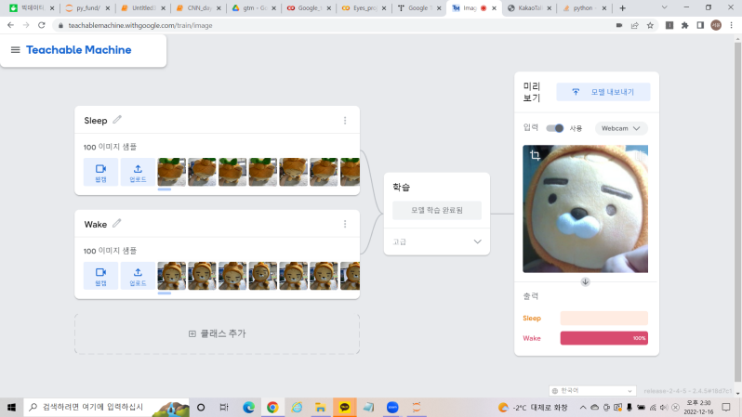
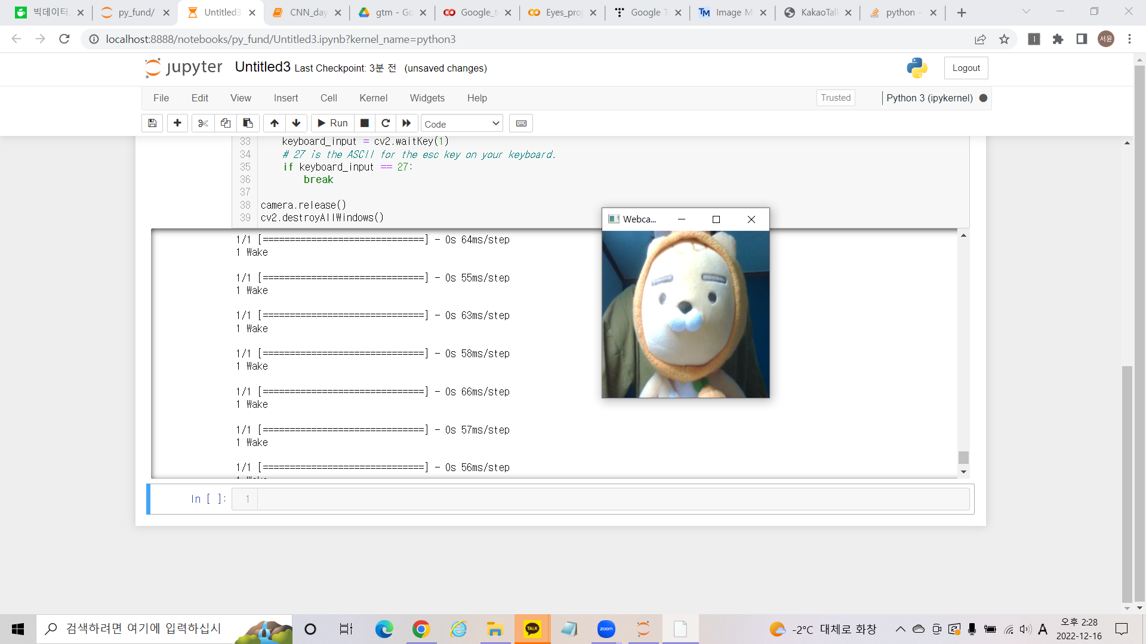
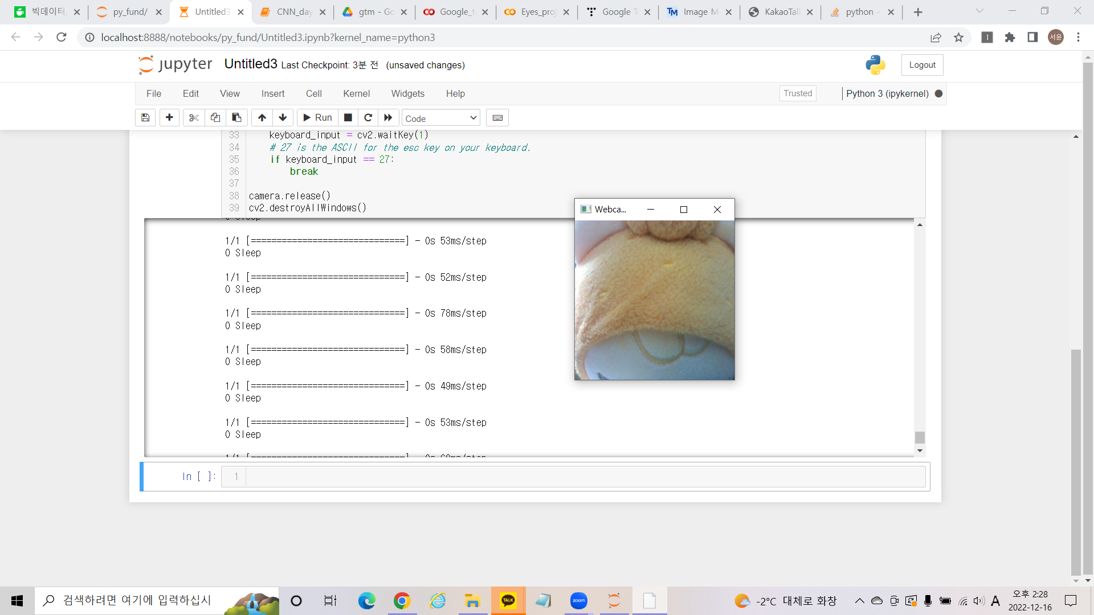
데이터 학습 모델 졸음방지 시스템
 | Contents
 | Contents
 | Contents
 | Contents
 | Contents
 | Contents
 | Contents
 | Contents
 | Contents
 | Contents
Google Teachable Machine 모델
이미지 데이터 셋 : Sleep과 Wake 클래스로 나누어서 작업
Google Teachable Machine 에서 지원하는 모델로 학습

Slide 6
데이터 학습 모델 졸음방지 시스템
 | Contents
 | Contents
 | Contents
 | Contents
 | Contents
 | Contents
 | Contents
 | Contents
 | Contents
 | Contents
CNN 모델
- 이미지 크기 : 224*224
- 데이터 클래스 : 졸고 있는 경우(close=1), 깨어 있는 경우(open=0)
CNN 모델 생성
1) 활성화 함수 : relu, softmax
2) 컴파일 최적화 함수 : rmsprop
3) Train 데이터 : 이미지 증식/Validation 데이터 : 이미지 증식하지 않음
- CNN 모델 예측
1) 정확도 : 97.7%
2) Test 데이터 : Train 데이터와 같은 방식으로 이미지 증식
3) predict_generator 함수를 사용하여 예측

Slide 7
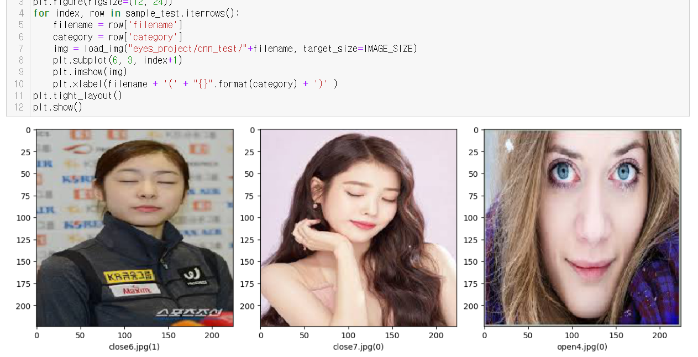
데이터 학습 모델 졸음방지 시스템
 | Contents
 | Contents
 | Contents
 | Contents
 | Contents
 | Contents
 | Contents
 | Contents
 | Contents
 | Contents
CNN 모델 – 높은 정확도에 비해 예측 결과가 정확하지 않음
- close=1, open=0 아래 세 개의 이미지 중 하나는 잘못된 예측

Slide 8
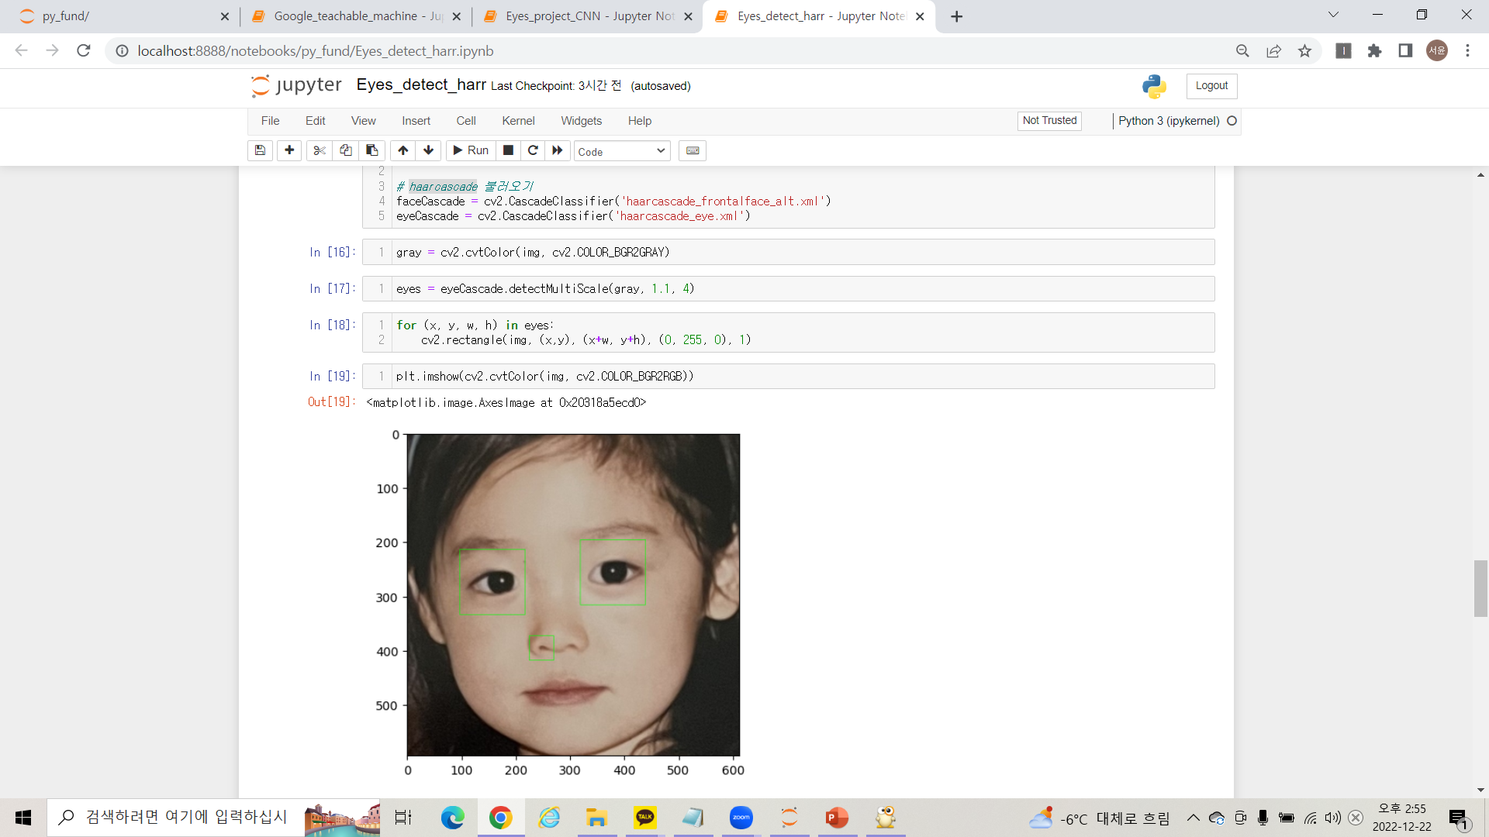
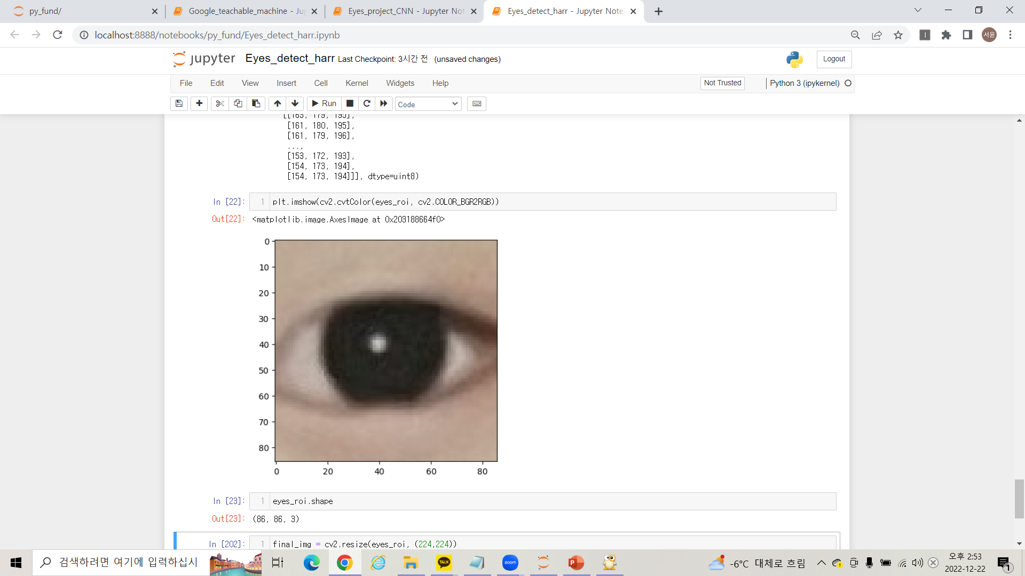
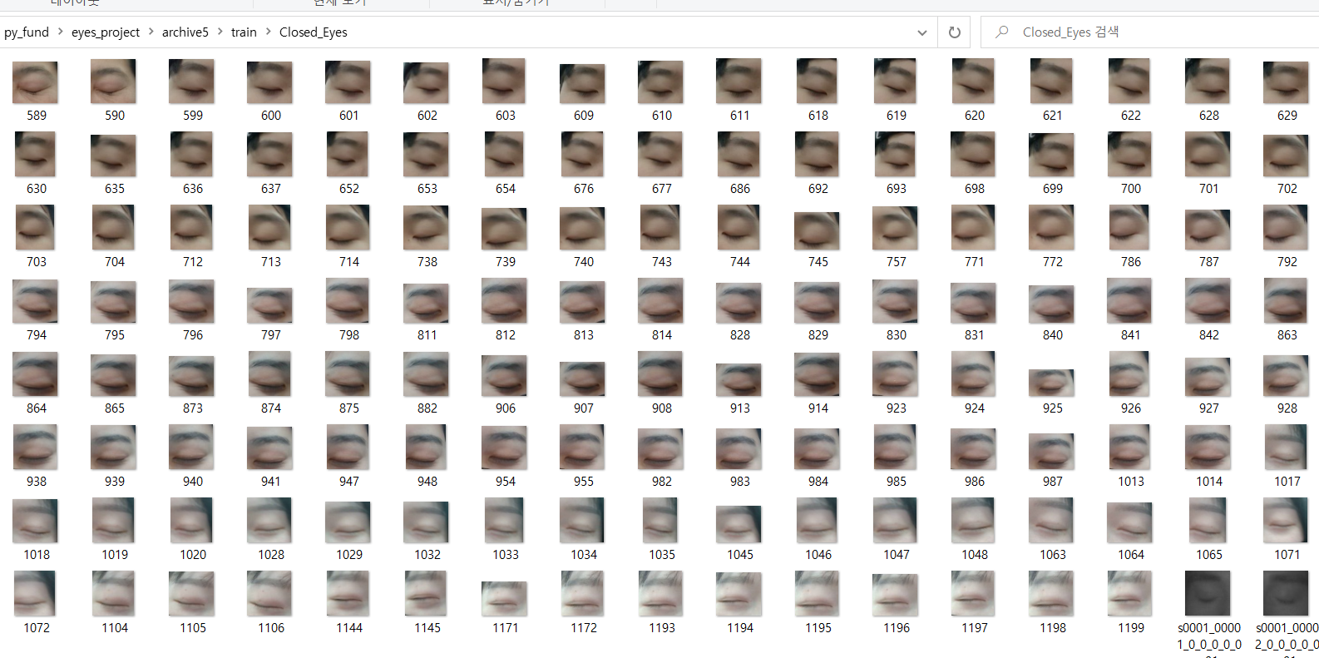
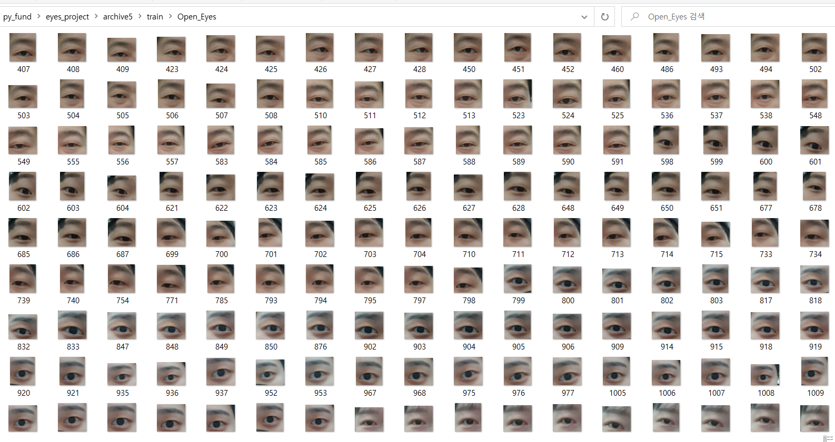
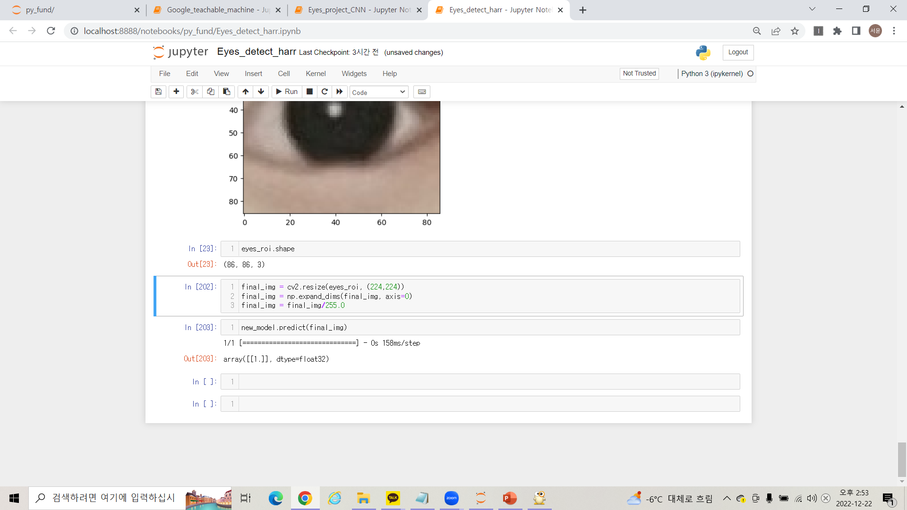
데이터 학습 모델 졸음방지 시스템
 | Contents
 | Contents
 | Contents
 | Contents
 | Contents
 | Contents
 | Contents
 | Contents
 | Contents
 | Contents
MobileNet & Haar
눈 부분을 잘라 만든 이미지 데이터 셋(팀원 사진 + kaggle 이미지 데이터 셋)을 사용
MobileNet을 전이학습시킨 후 haarcascade로 얼굴과 눈을 인식하여 졸음 판단

Slide 9
카카오톡 메시지 전송 졸음방지 시스템
 | Contents
 | Contents
 | Contents
 | Contents
 | Contents
 | Contents
 | Contents
 | Contents
 | Contents
 | Contents
카카오톡 메시지 전송
- 사용자가 졸고 있는 것으로 판단되면 경고 음성과 카카오톡 메시지 전송
1) 예측 모델 : CNN 모델
2) 메시지 전송 : 카카오톡 api
프로그램에서 사용한 3가지 중요 함수
1) send_music_link : 카카오톡 api를 이용한 텍스트 메시지 전송하는 함수
2) sound : gTTS를 사용하여 미리 작업한 음성 파일을 출력하는 함수
3) preprocessing : 웹캠으로 실시간 영상을 캡쳐하면 전처리 해주는 함수

Slide 10
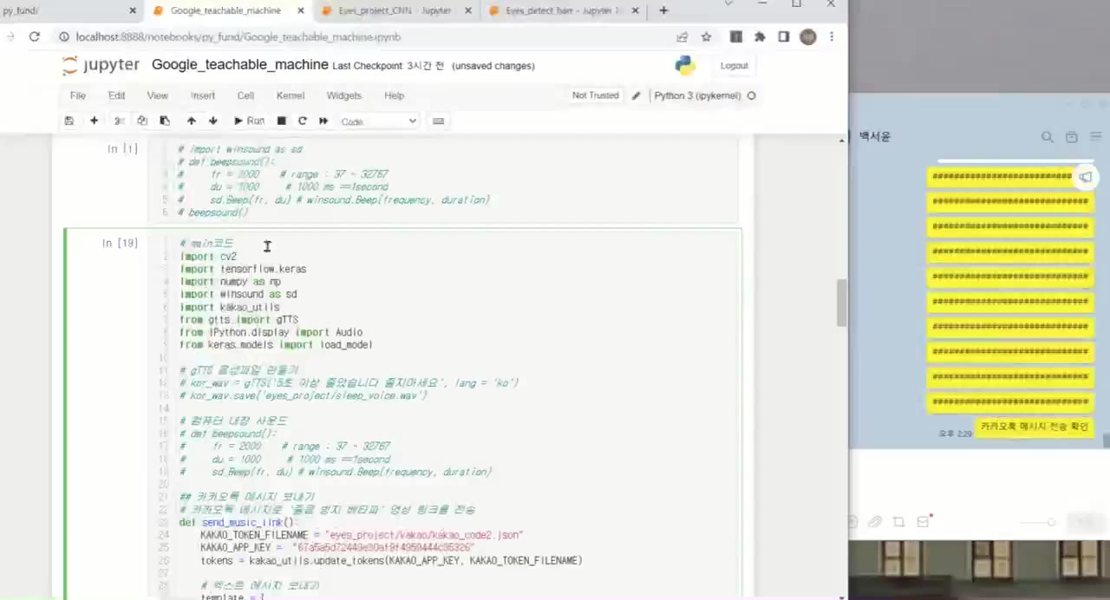
카카오톡 메시지 전송 졸음방지 시스템
 | Contents
 | Contents
 | Contents
 | Contents
 | Contents
 | Contents
 | Contents
 | Contents
 | Contents
 | Contents
카카오톡 메시지 전송 시연영상
사용자가 졸고 있는 것으로 판단되면 경고 음성과 함께 카카오톡 메시지 전송

Slide 11
활 용 방 안 졸음방지 시스템
 | Contents
 | Contents
 | Contents
 | Contents
 | Contents
 | Contents
 | Contents
 | Contents
 | Contents
 | Contents
문제점
모델의 accuracy는 90%이상 올릴 수 있으나, 프로그램에서 모델로 예측하면 정확하지 않은 것이 데이터의 전처리에 문제가 있거나 과적합을 예상
눈 부분을 잘라서 만든 이미지 데이터 셋에서도 같은 문제가 완전히 해결되지 않아 단순히 눈을 감고 뜨는 것 외에도 졸음을 판단할 근거가 필요
활용방안 – 최종 프로젝트 목표
- 라즈베리파이 카메라를 이용해 얼굴의 특징점 추출, 눈 인식
- 졸음의 증상을 학습한 모델을 이용하여 졸음이 감지되면 사이렌을 출력
Special Thanks to…
이미지 데이터 셋 제작 작업에 참여해주신
조인환 님, 채승병 님, 윤선호 님, 김영진님께 감사의 말씀을 드립니다.

